Slide 1
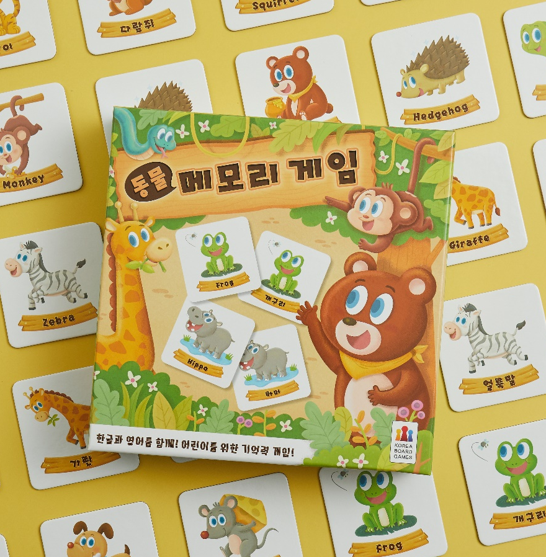
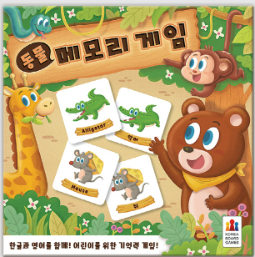
귀여운 동물과 함께!
어린이를 위한 기억력 게임!
동물 메모리 게임

Slide 2
목차
구성물
게임 목표
게임 종료
01
게임 소개
02
₀₃ 게임 준비
04
₀₅ 게임 방법
06
₀₇ 요약

Slide 3
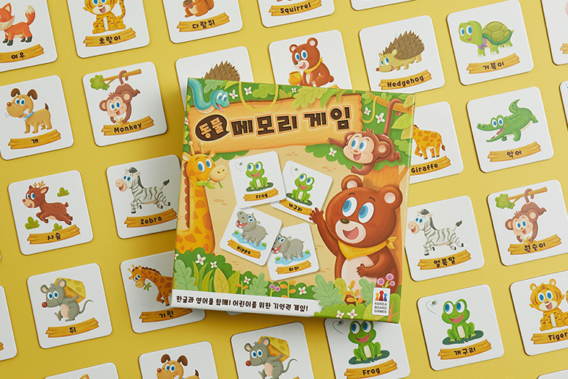
게임 소개
2~4명ㅣ만 4세 이상 ㅣ10분
24종의 동물 그림을 보며 기억력이 쏙쏙!
한국어와 영어 단어를 보며 단어 실력도 쑥쑥!

Slide 4
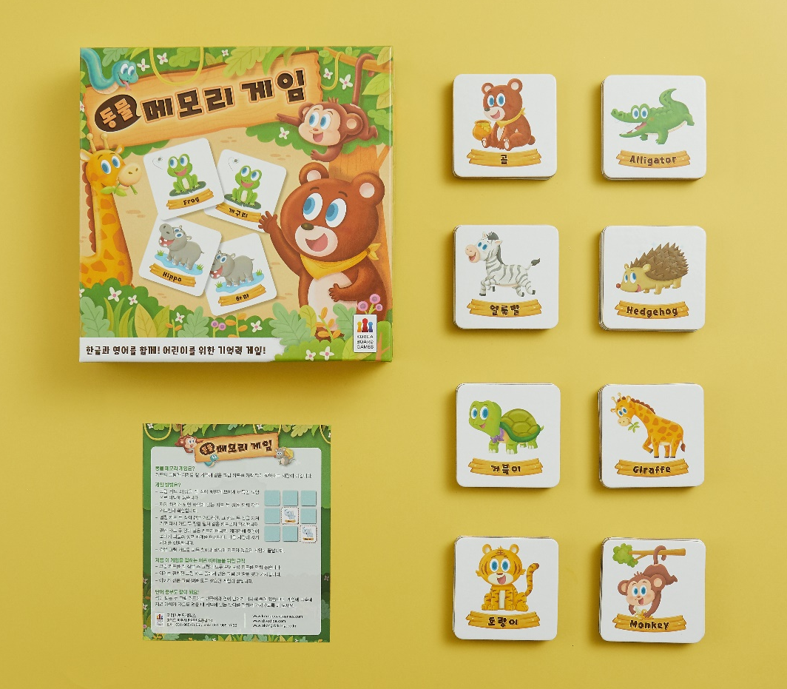
구성물
그림 카드 48장
규칙서

Slide 5
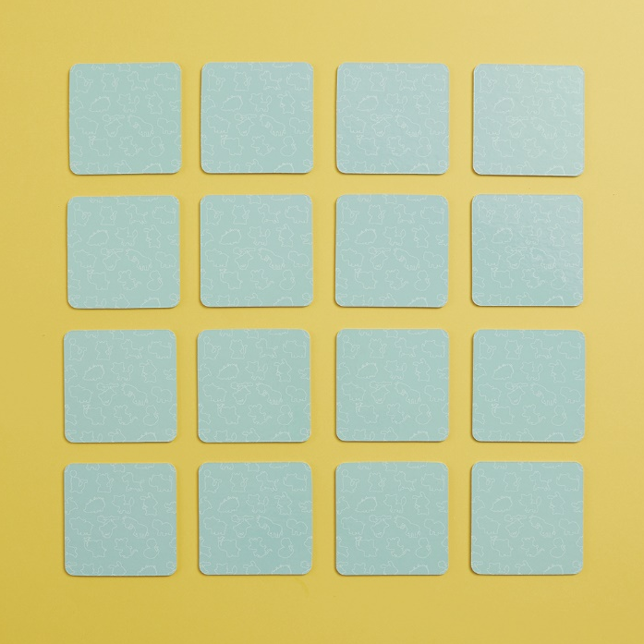
게임 준비
그림 카드 48장을 잘 섞으세요.
카드를 뒷면이 보이게 바닥에 놓아요.
쉽게 즐기려면 카드를 조금만 쓸 수도 있어요.

Slide 6
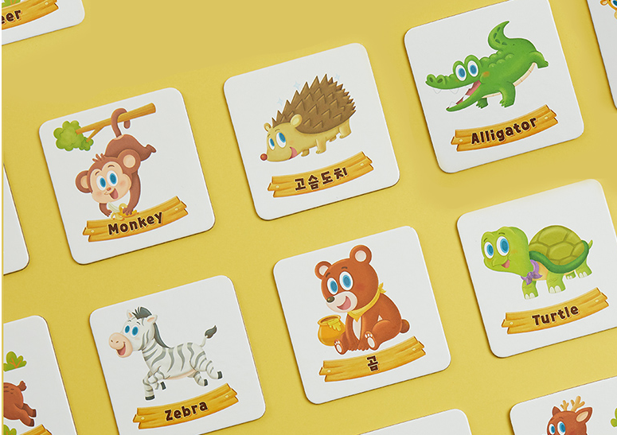
게임 목표
그림 카드를 가장 많이 모으세요!

Slide 7
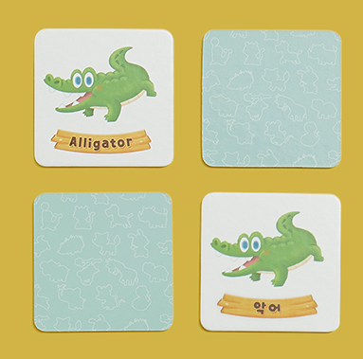
게임 방법
카드 2장을 뒤집어서 동물을 확인하세요. 2장이 같은 동물인가요?
같은 동물이면, 그 2장을 가져가고 다시 카드 2장을 펼치세요.

Slide 8
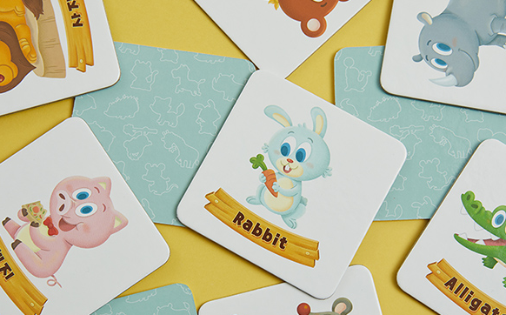
게임 방법
같은 동물이 아니면, 뒷면이 보이게 뒤집어 제자리에 다시 놓으세요.
같은 동물을 찾으면 차례를 계속 진행하고, 다른 동물을 찾으면 다음 사람에게 차례를 넘기세요.

Slide 9
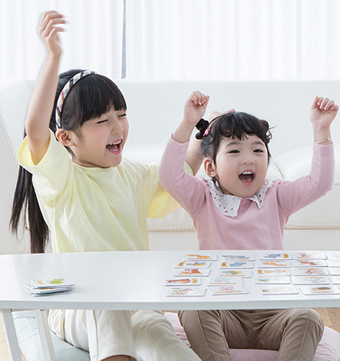
게임 종료
바닥에 카드가 없으면 게임이 끝납니다.
카드를 가장 많이 가져간 사람이 승리합니다!

Slide 10
게임 요약
게임 준비: 카드를 뒤집어 바닥에 놓으세요.
게임 진행: 카드 2장을 펼쳐 같은 동물을 찾으세요.
게임 종료: 카드가 모두 떨어지면 게임이 종료됩니다.
카드를 가장 많이 모은 사람이 승리합니다.

Slide 11
감사합니다

